Slide 1



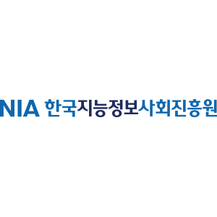
2021년 데이터 크리에이터 캠프
2021 DATA
CREATOR CAMP
-(4)회차 K대딩-
K대딩
김혜림(팀장), 구은아, 김두범, 김은기

Slide 2
목차
01
02
03
04
01. 문제 정의
02. 전처리
03. 분류기
04. 결과

Slide 3

01. 문제정의
“신문기사 topic을 Classfication”

Slide 4
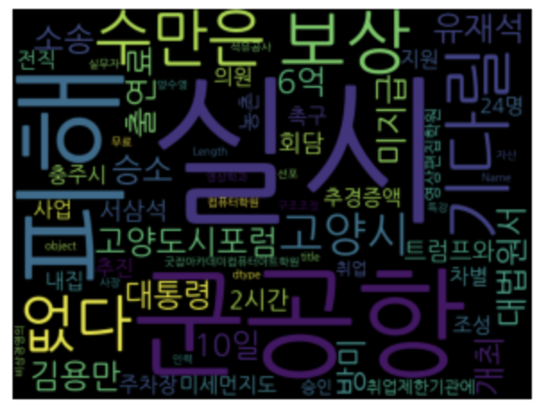
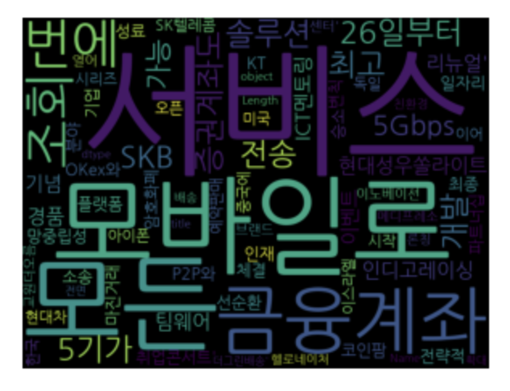
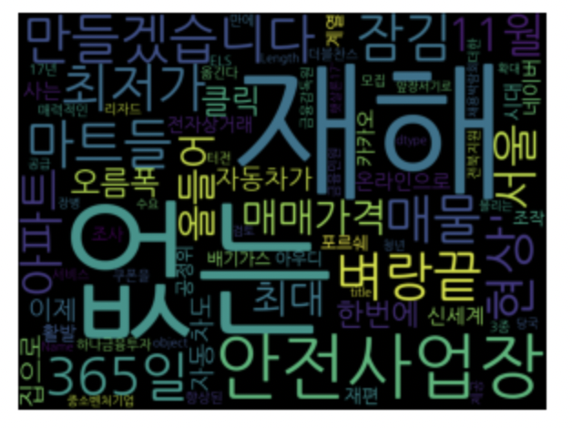
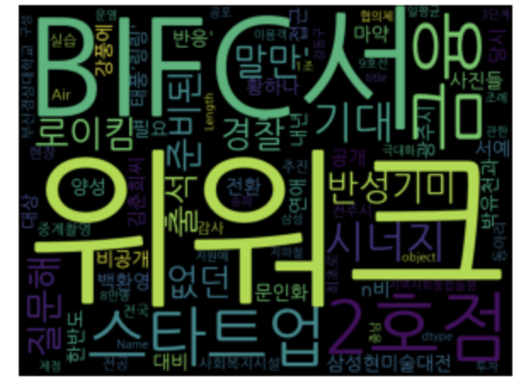
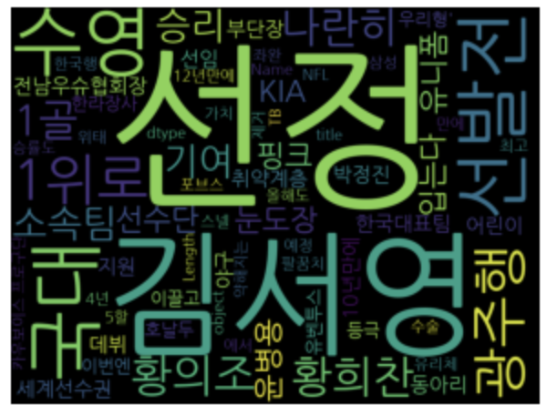
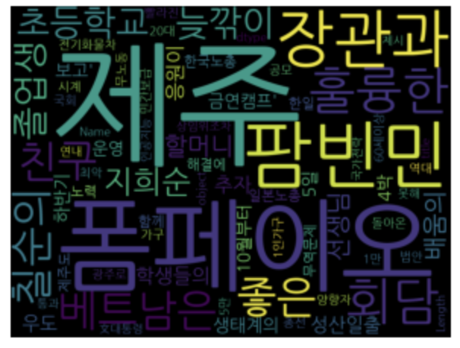
01. 문제정의 - wordcloud
“각 category가 의미하는 것이 무엇인가?”
0. 군대
1. 모바일금융
2. 생활밀착이슈
4. 국가대표
5. 외교
3. 스타트업

Slide 5
01. Pipeline 설정
토큰화
: 제목 및 줄거리 토큰화
: 명사 기준 => 형태소 기준
: TF-IDF
: N-gram 파라미터 수정
벡터화
Classification
: Logistic regression

Slide 6
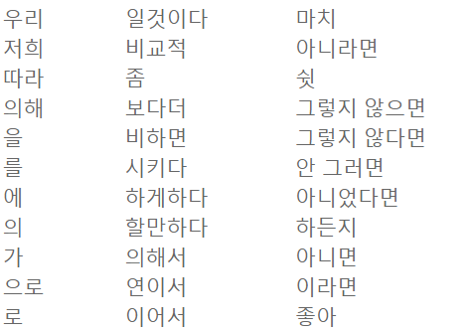
02. 전처리 - 불용어처리
불용어 처리를 통해 문맥상 유의미한 토큰만을 추출함
(참조문헌) https://www.ranks.nl/stopwords/korean

Slide 7
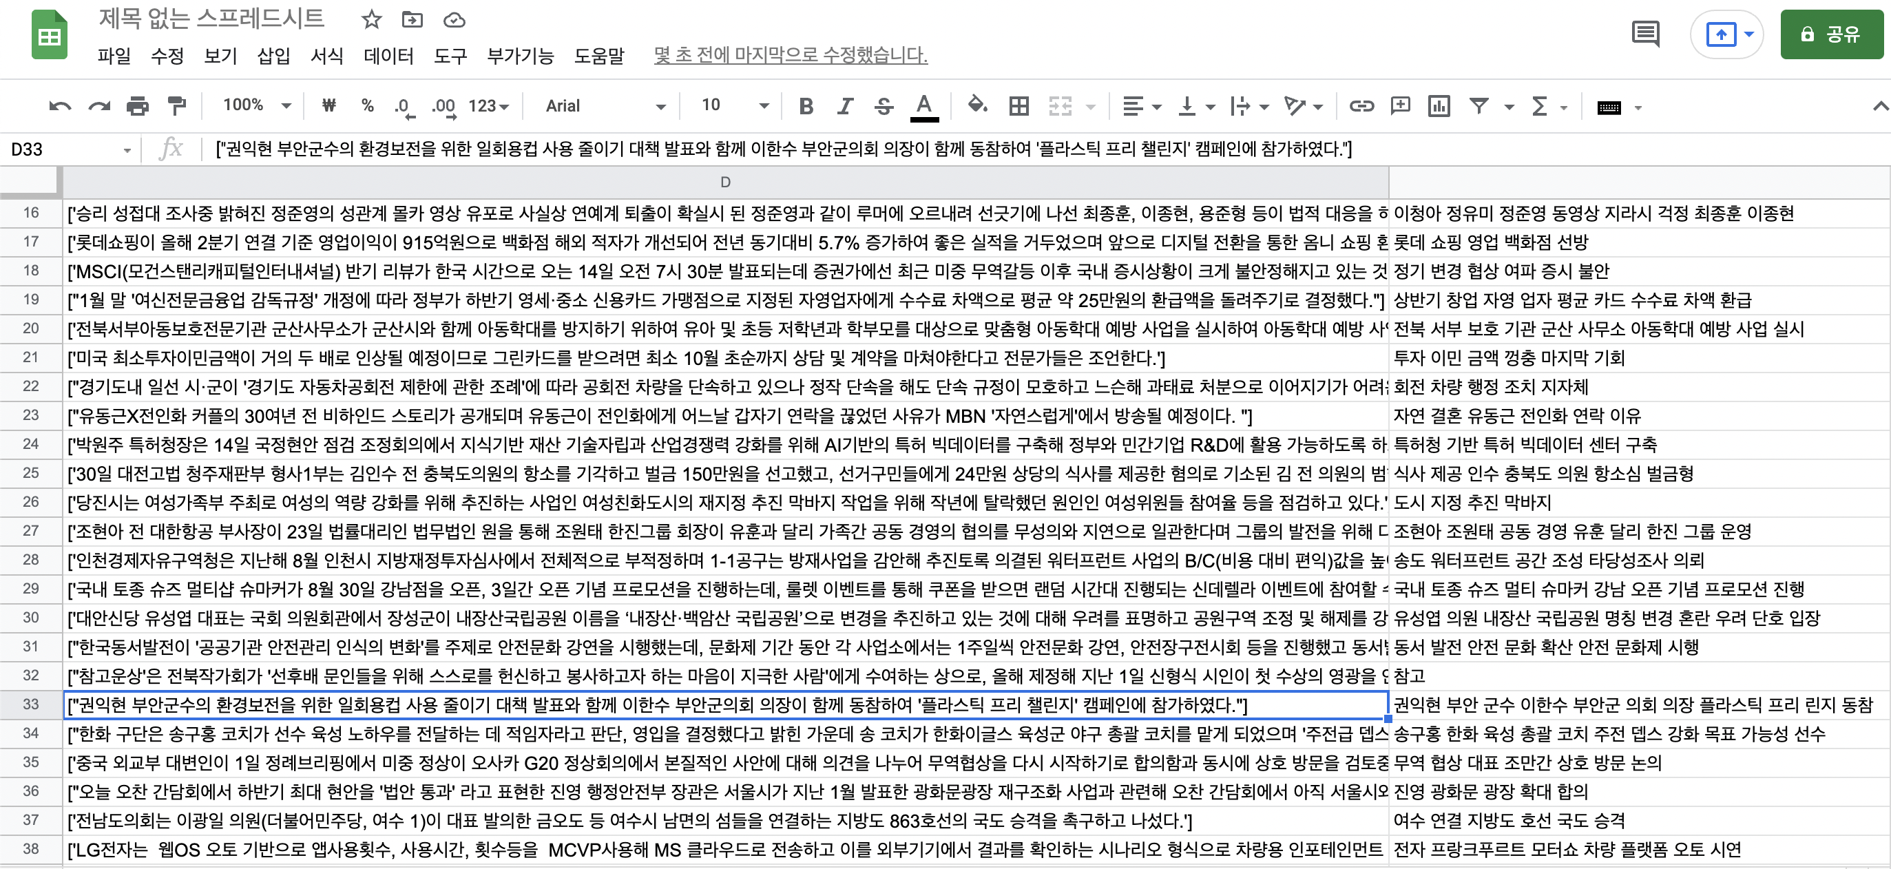
02. 전처리 - 토큰화
명사를 기반으로 토큰화 하였을 때 하나의 명사만 남는 행이 발생
➔ 형태소를 기반의 토큰화로 변경

Slide 8
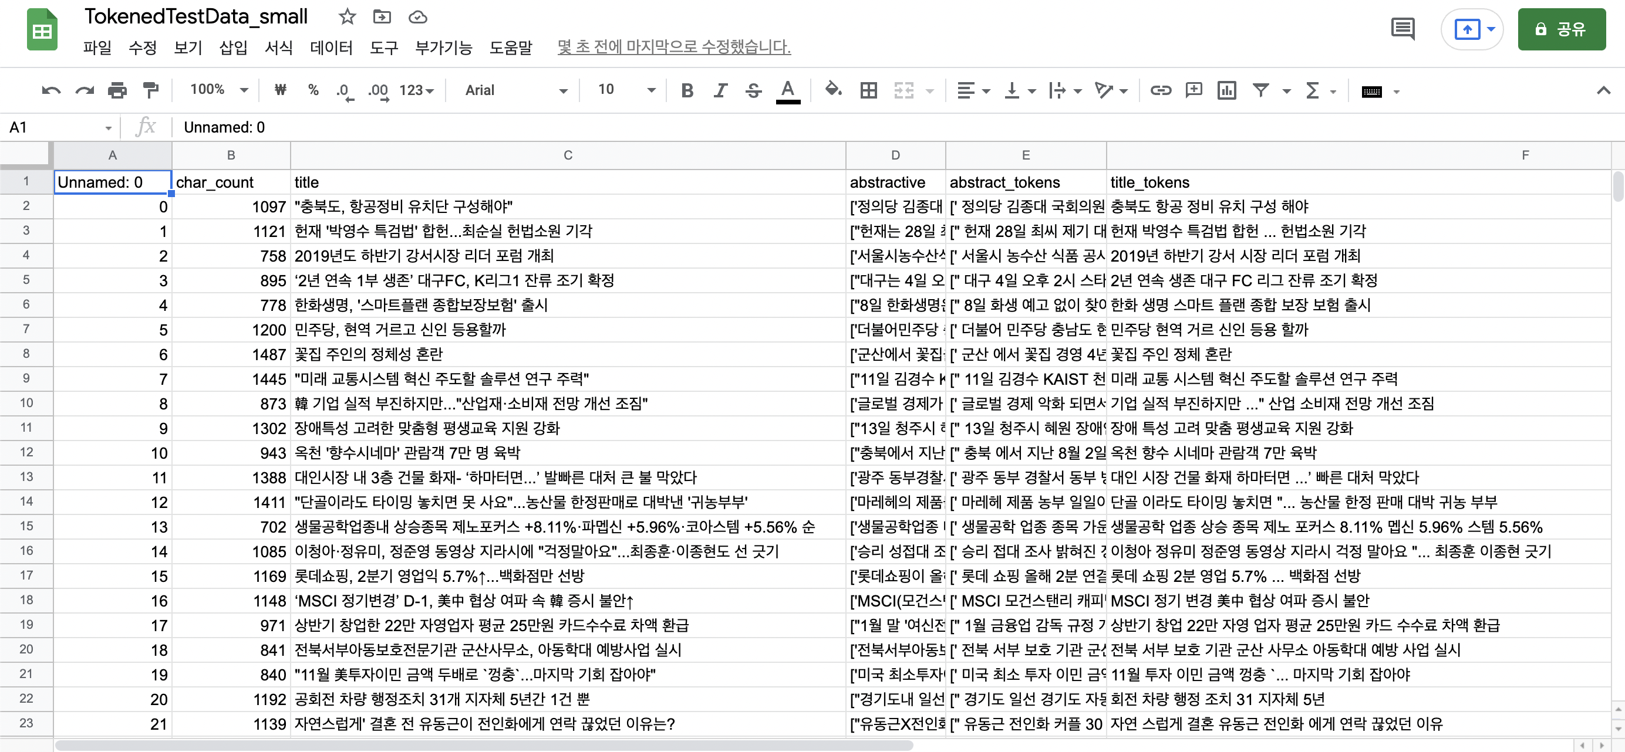
02. 전처리 - 토큰화
제목과 줄거리를 함께 토큰화를 통하여 보다 풍부한 정보 이용

Slide 9
02. 전처리 - 벡터화
“CountVectorizer”
빈도를 고려하여 단어를 벡터화
“TF – IDF”
모든 문서에 자주 등장하면 중요도가 떨어지고,
특정 문서에만 단어가 자주 등장하면 중요도가 높다
(참고: 정보 이론)
특정 문서에서만 자주 등장하는 토큰에 높은 가중치 부여

Slide 10
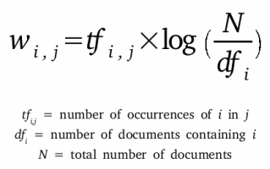
02. 전처리 - 벡터화
“TF – IDF”의 파라미터
Max_df : [100, 300, 500, 700]
Max_df 의 값을 초과하는 경우, 토큰에서 제거하는 파라미터

Slide 11
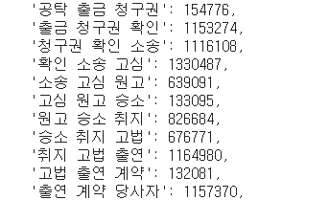
02. 전처리 - 벡터화
“TF – IDF”의 파라미터
N-gram 을 (1,2), (1,3)으로 설정
=> 문맥을 반영하여 벡터화가 가능하도록 함
=> 형태소 기반 토큰화로 진행하여 문서가 많이 쪼개지는 만큼 문맥을 반영
관련이 깊은 단어들끼리
묶여 있는 것을 확인 가능함

Slide 12
03. 분류기
Tf-idf 를 통해 벡터화 된 sparse matrix
+
LDA를 통한 topic column

Slide 13
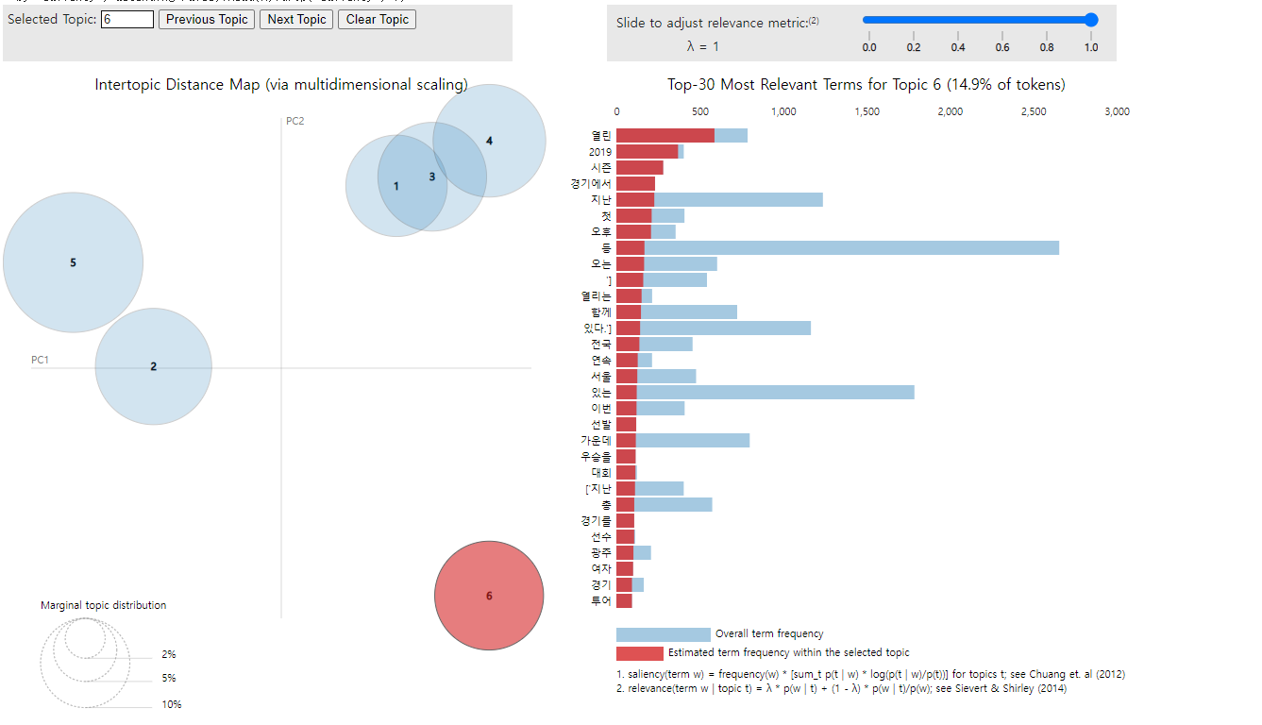
03. 분류기
LDA를 통한 topic column
유의미한 topic 추출

Slide 14
03. 분류기
로지스틱 Regression을 이용하여 classification
XGB: 로지스틱 regression에 비해 AUC가 낮게 나옴
Random Forest: 로지스틱 Regression에 비해 AUC가 낮게 나옴
LGBM: 커널 죽음

Slide 15
03. 분류기
로지스틱 Regression 하이퍼 파라미터 조절
Max iteration 파라미터 수정
[100, 300, 500, 1000]
C 파라미터 수정
[0.001, 0.01, 0.1, 1, 10, 100]

Slide 16
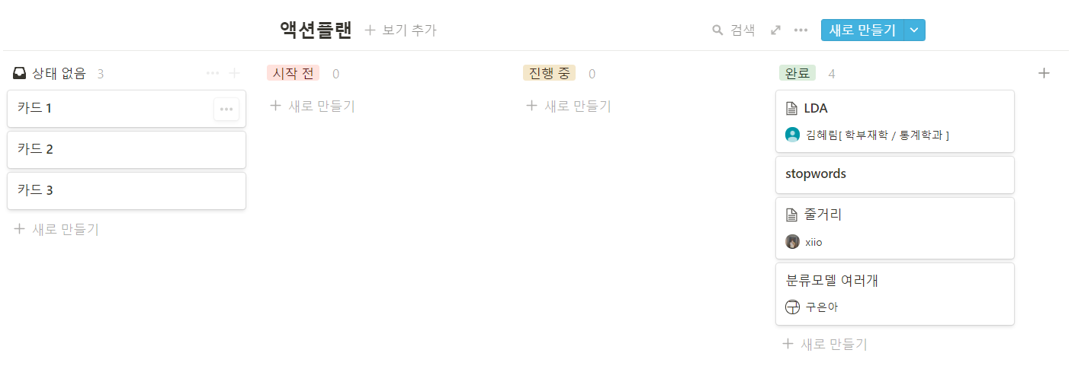
03. 분류기

Slide 17
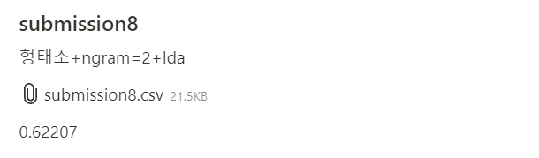
04. 성능
Max_df 를 600으로 변경할 경우 성능 개선의 여지가 보임
=> 0.64155

Slide 18
감사합니다
2021 DATA CREATORCAMP

